Slide 1
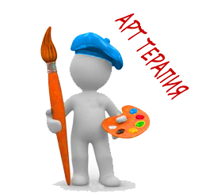
Муниципальное бюджетное дошкольное образовательное учреждение Пушкинского муниципального района детский сад №42 «Рябинка»
Разноцветное детство
Социально - личностный проект

Slide 2
Руководитель проекта
Педагог – психолог первой квалификационной категории Темерханова Эльвира Васильевна
Участники проекта
100детей, 10 воспитателей, музыкальный руководитель.
Возраст детей
5 – 7 лет
Продолжительность работы над проектом
12.01.2016 – 29.04.2016

Slide 3
Мы
делаем
детство
краше

Slide 4
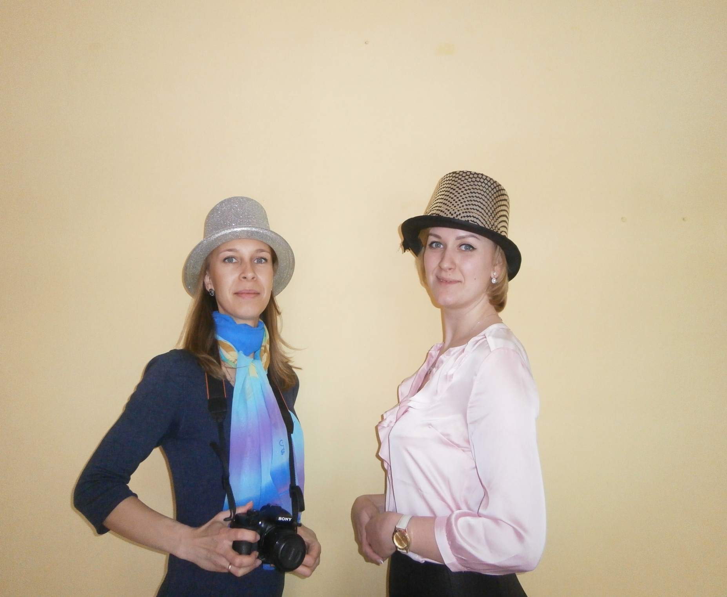
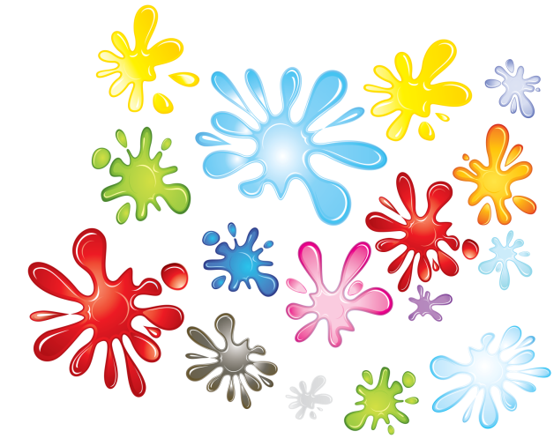
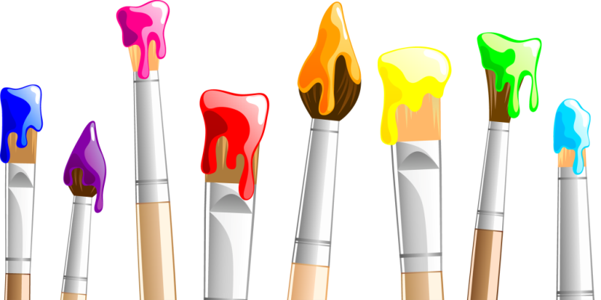

Slide 5
Что такое арт- терапия?
Арт – терапия – это развивающие, познавательные и моторные навыки.
Арт – терапия – это самовыражение.
Арт – терапия – это общение и социализация, приобретение личной ценности.
Арт – терапия - это развитие творческих способностей.
Арт – терапия это – стабильность нервной системы и здоровая психика.
Арт – терапия – это самопознание.
Арт – терапия – это возможность испытывать успех.

Slide 6
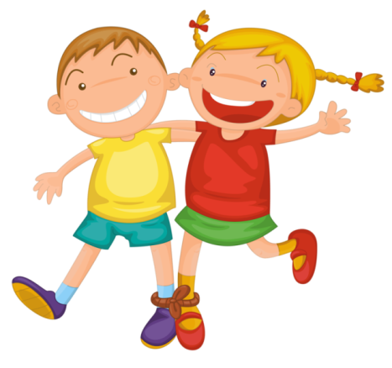
Преимущества арт – практики в рамках ДОУ
Положительные эмоции;
Активная жизненная позиция;
Преодоление страхов;
Средство сближения людей;
Обходит «цензуру» сознания;
Свободное самовыражение и самопознание.
«Инсайт – ориентированный характер» ( атмосфера доверия).

Slide 7
Цель:
Создать условия для побуждения к самовыражению, общению и социализации, к приобретению личной ценности.

Slide 8
Задачи:
Укрепление психического здоровья детей , в том числе их эмоционального благополучия
Развитие познавательно-речевой активности, коррекция поведения;
Расширение кругозора через приобщение к культурному наследию (литература, театр, музыка, живопись, скульптура, фотография);
Раскрытие творческого потенциала;
Развитие оригинальности мышления;
Улучшение внимания и памяти;
Формирование активной жизненной позиции;
Повышение самооценки;
Развитие коммуникативных способностей.

Slide 9
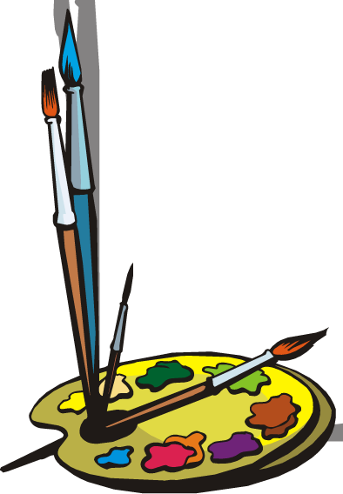
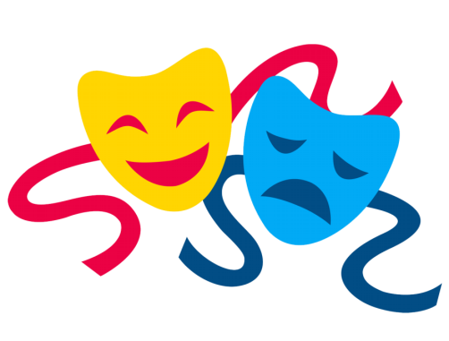
Виды арт – терапии:
Изотерапия (рисование, лепка, конструирование);
Игротерапия;
Цветотерапия;
Фототерапия;
Песочная терапия;
Сказкотерапия (театрализованные постановки);
Танцевальная терапия…

Slide 10
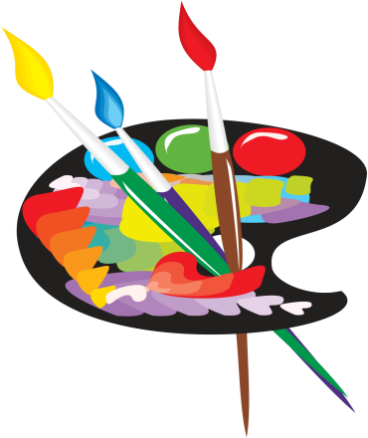
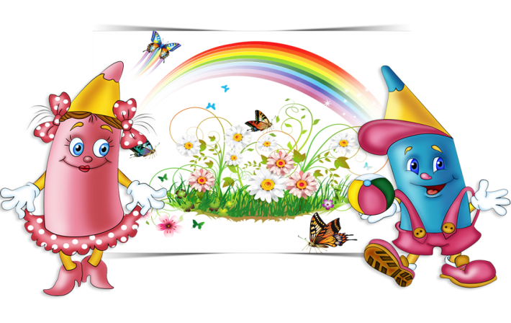
Мастер – класс для педагогов «Познай себя через рисунок»

Slide 13
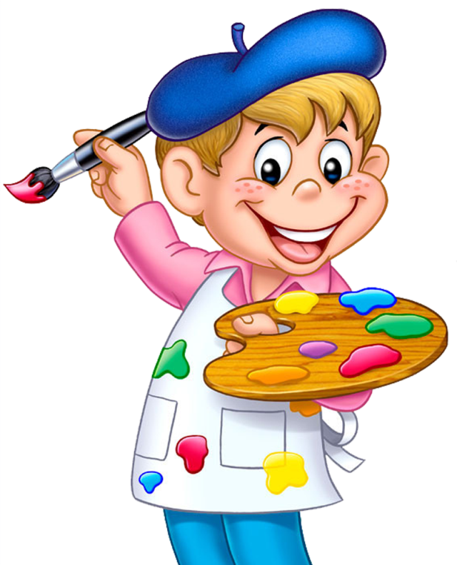

Slide 15
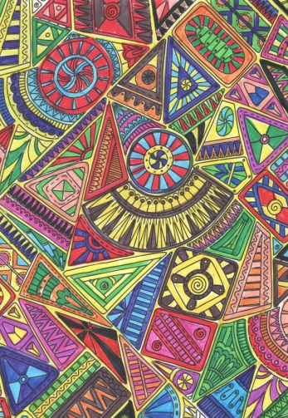
Домашнее задание для педагогов

Slide 16
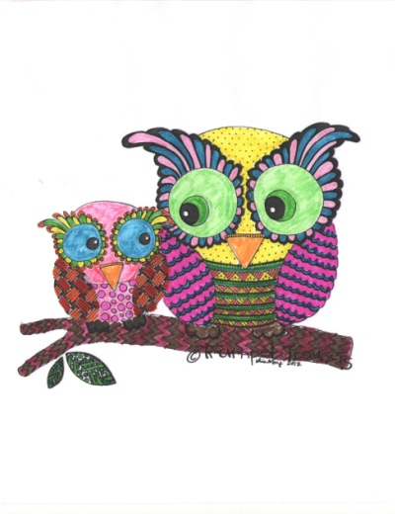
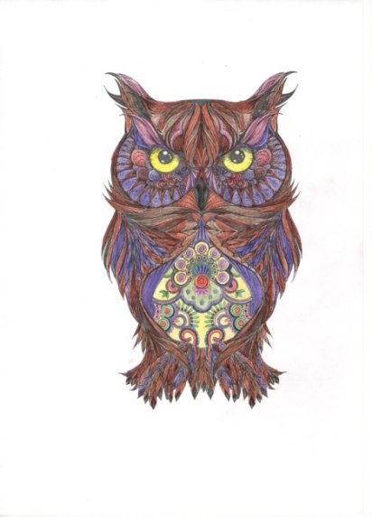

Slide 17
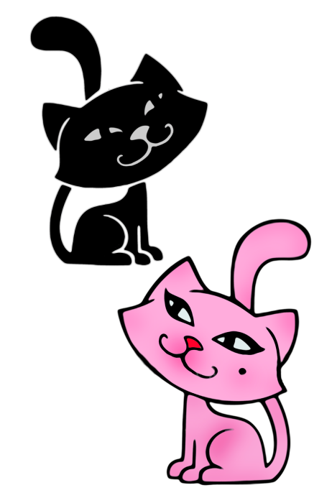
Изотерапия Занятие «Две кошки»

Slide 18
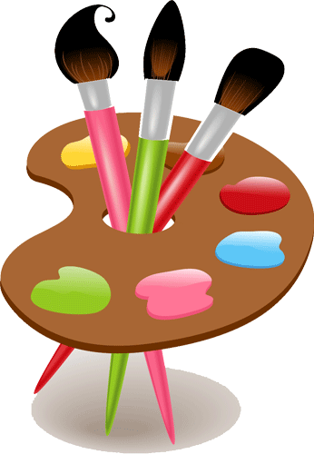
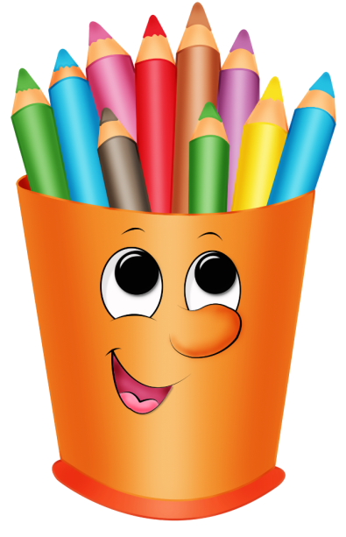

Slide 19
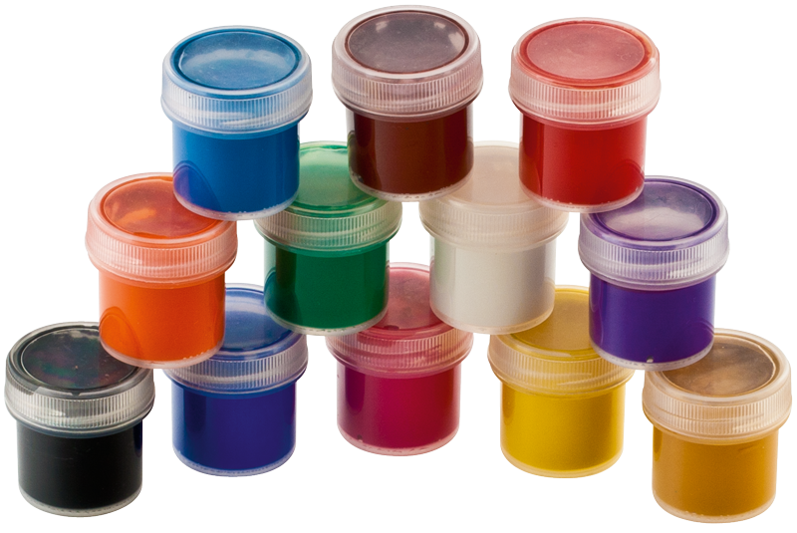

Slide 20
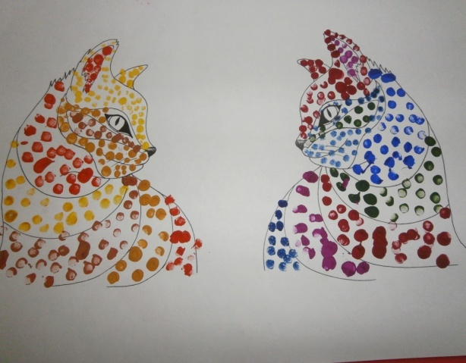
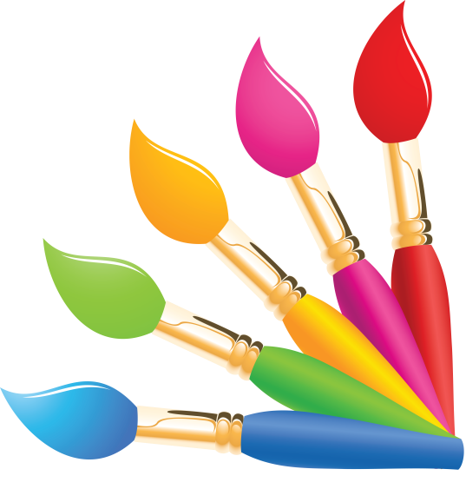

Slide 21
Занятие «Рисунок по кругу»

Slide 22
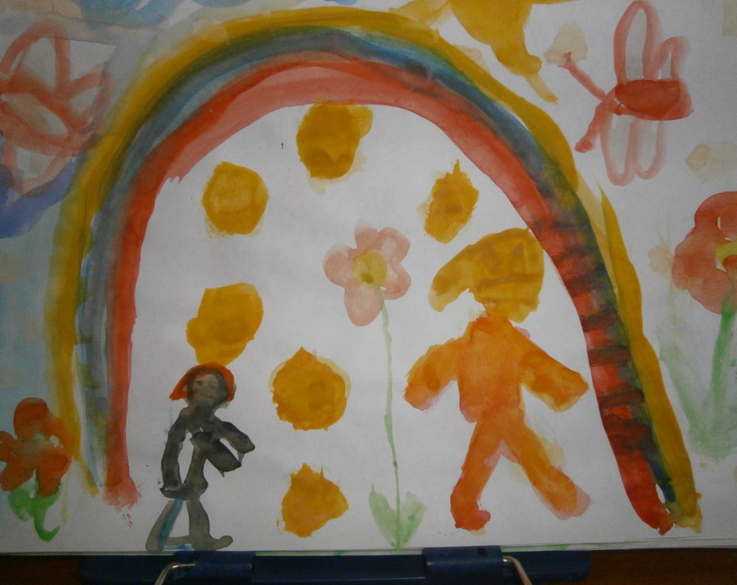

Slide 23
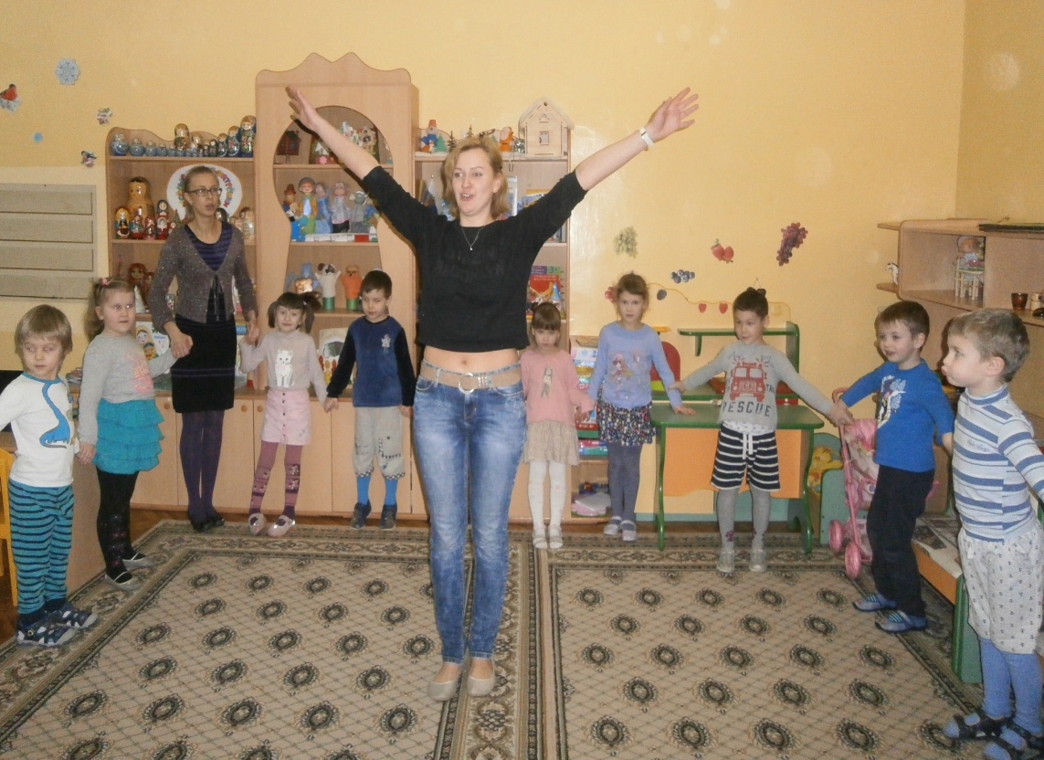
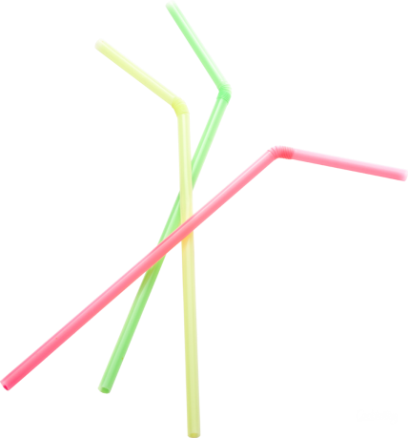
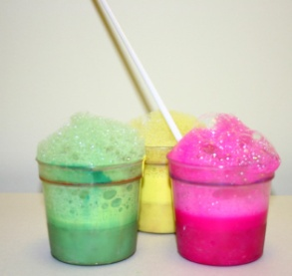
Занятие «Вальс цветов»

Slide 25
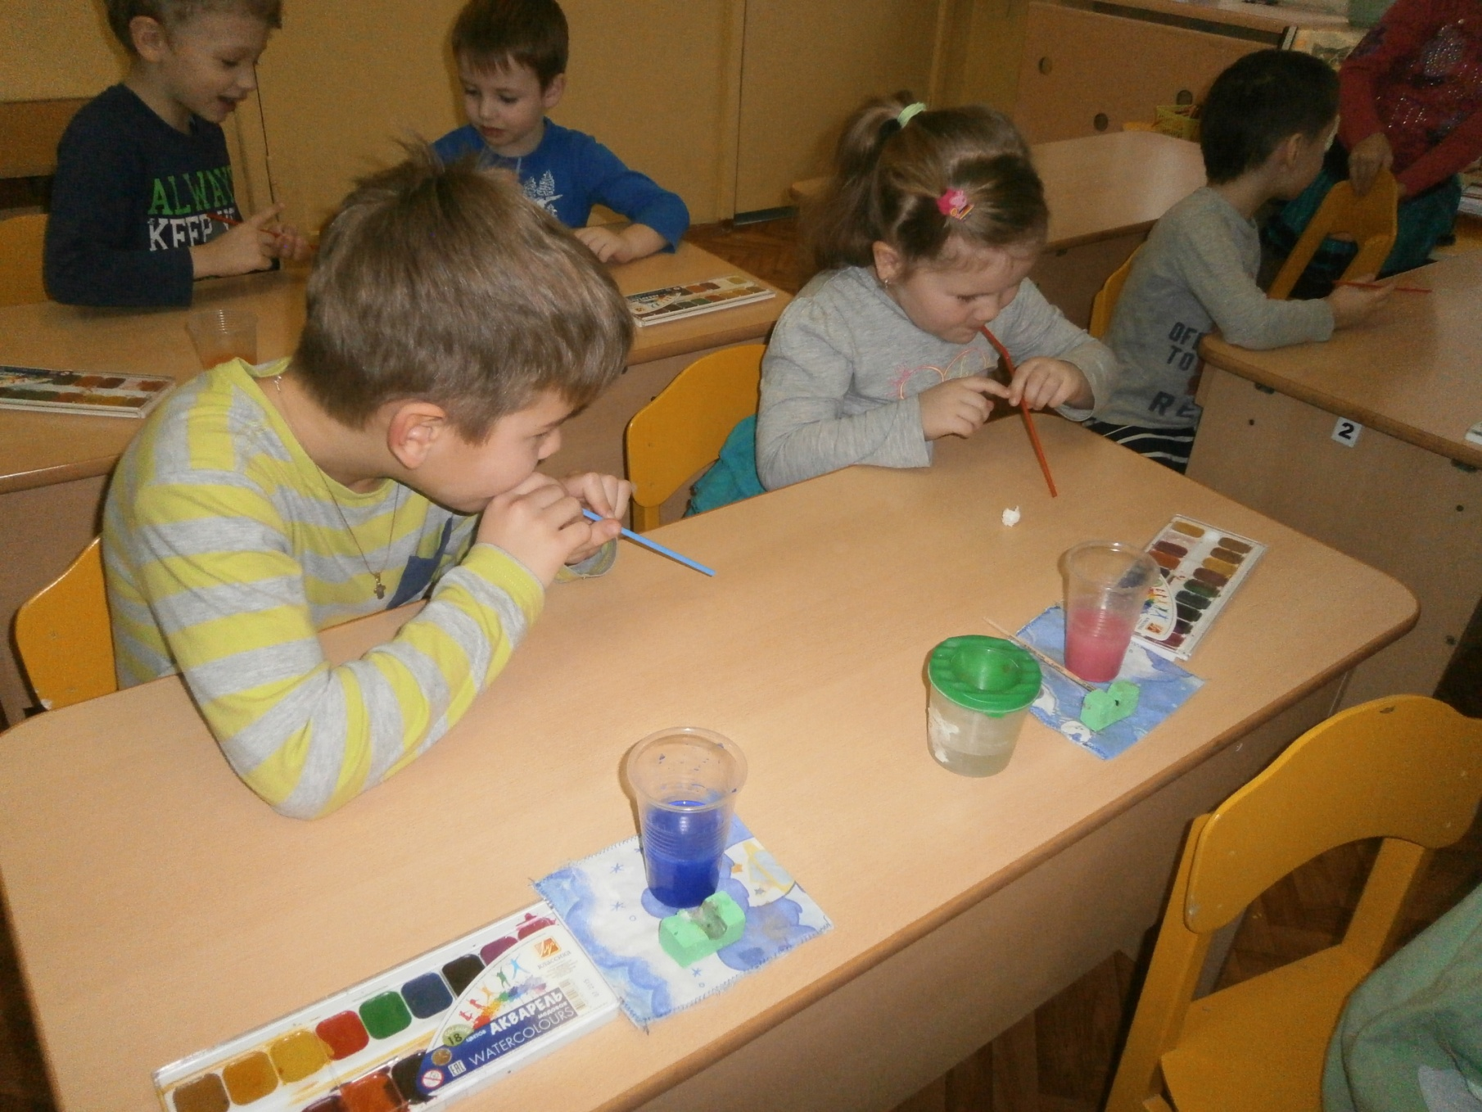

Slide 29
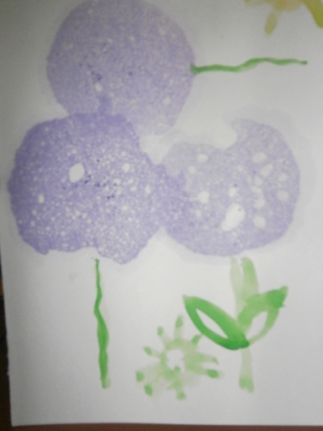
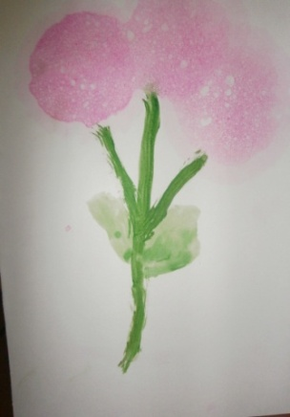

Slide 30
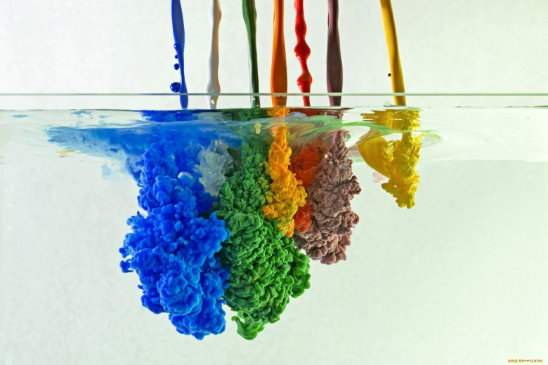
Эбру – рисование на воде

Slide 32
Занятие Рисование на молоке «Млечный путь»

Slide 35
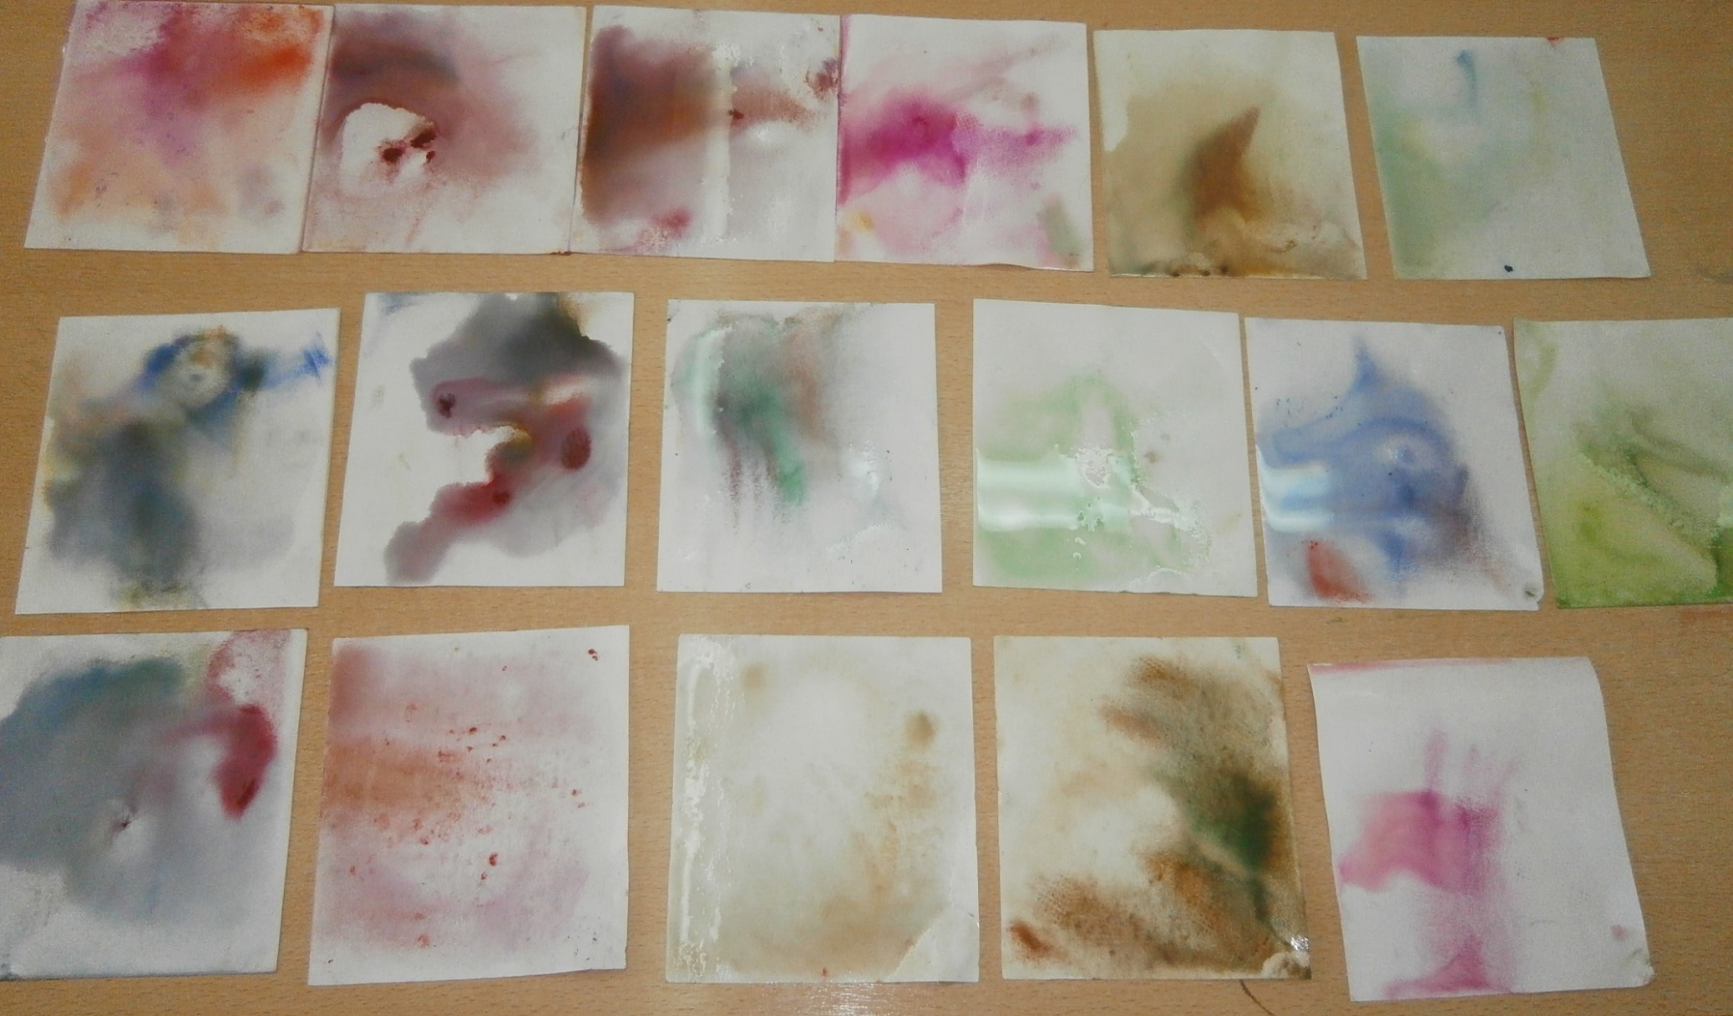

Slide 36
Домашнее задание для детей « Мой мир» мандалы и дудлы

Slide 37
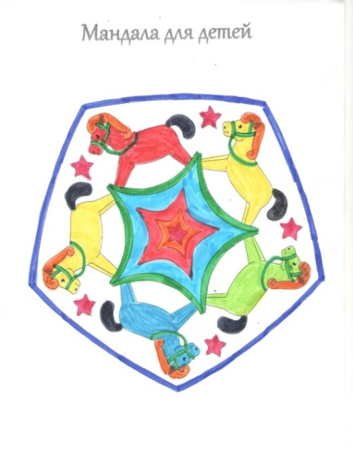
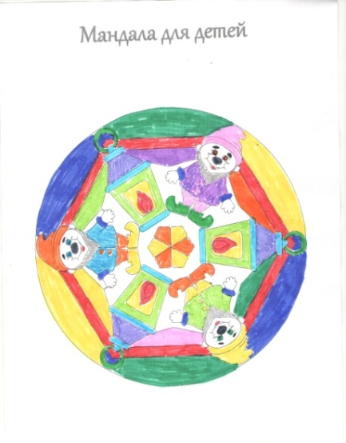
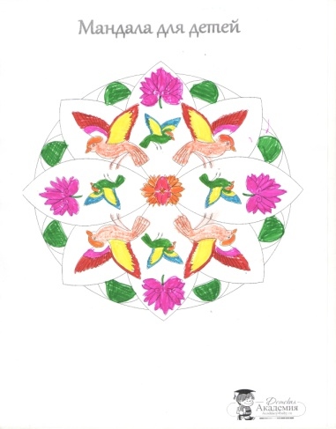
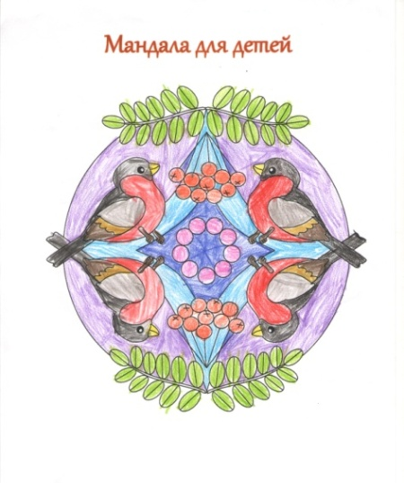

Slide 38
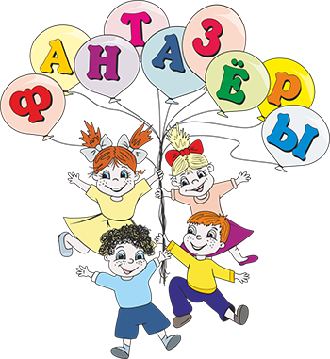
День фантазеров

Slide 40
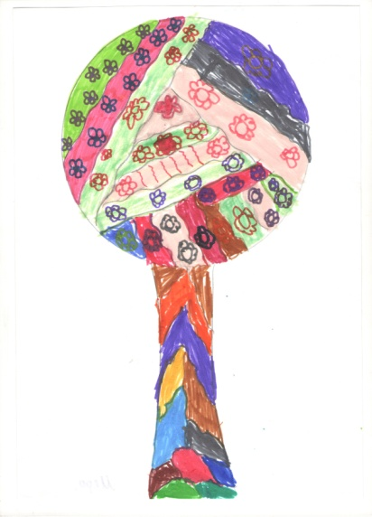
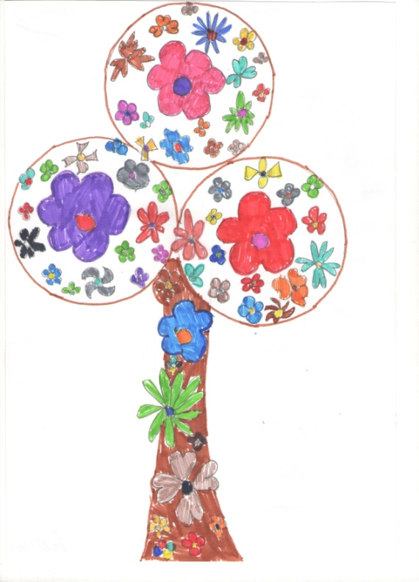

Slide 42
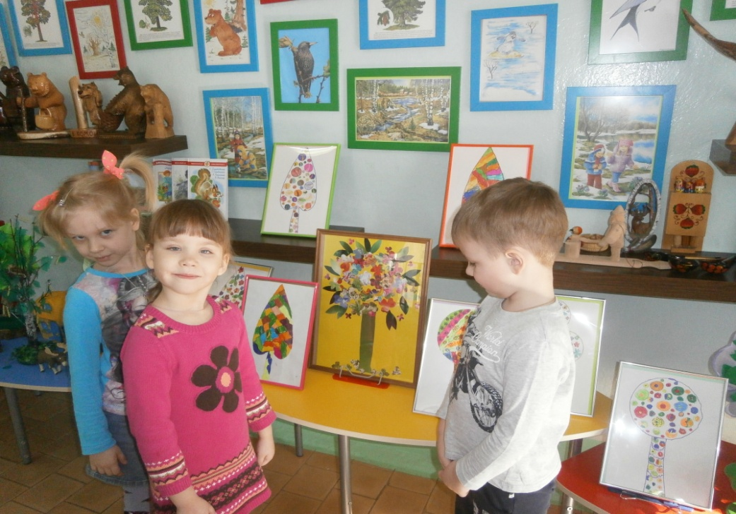

Slide 43
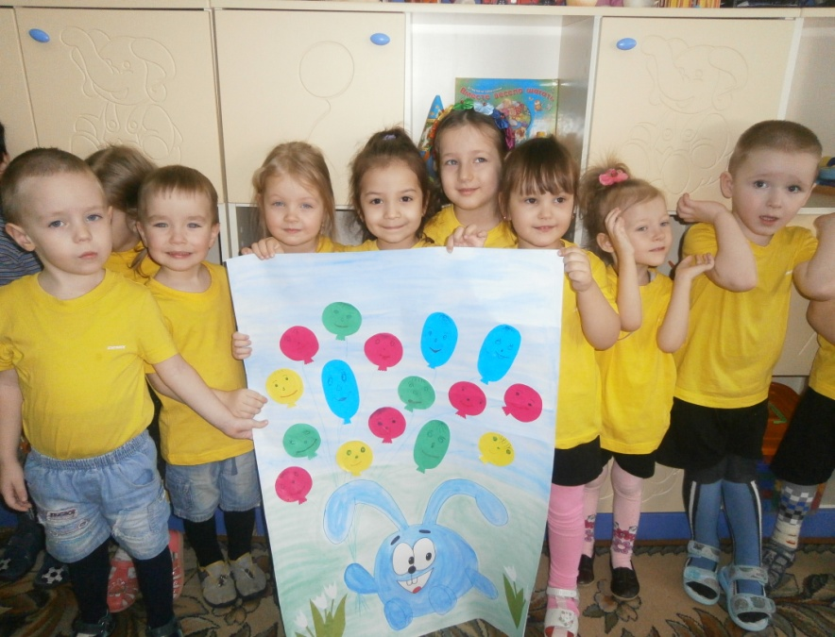

Slide 45
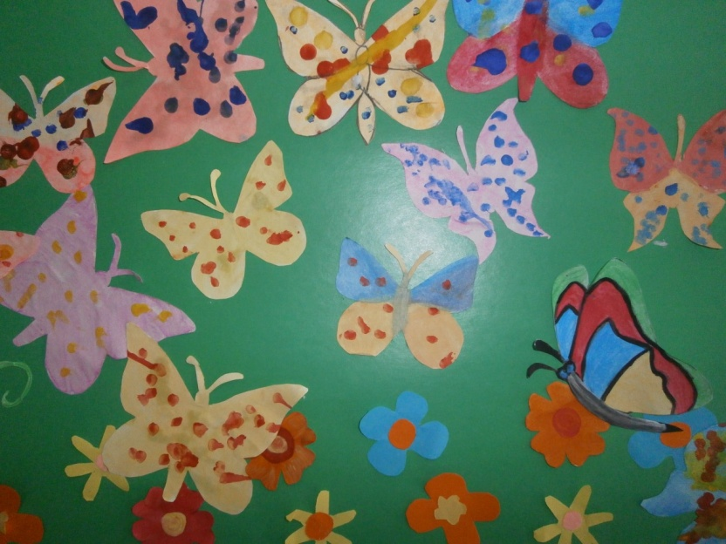

Slide 46
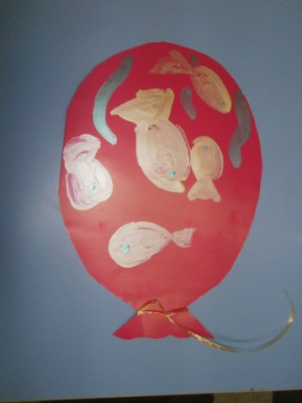

Slide 49
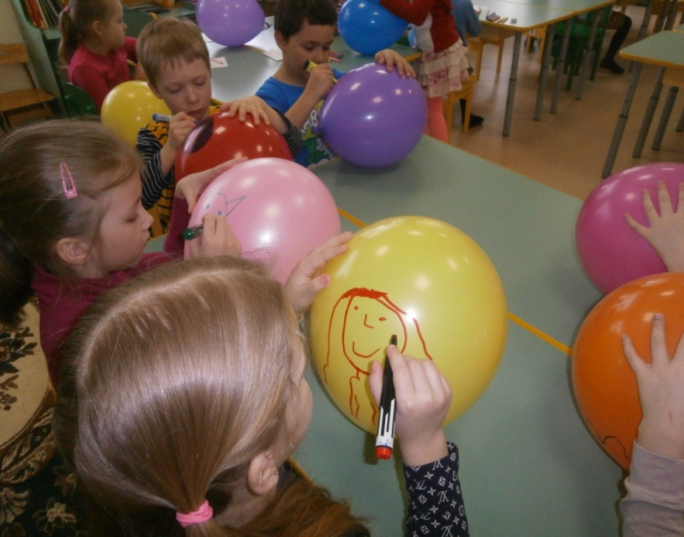

Slide 50
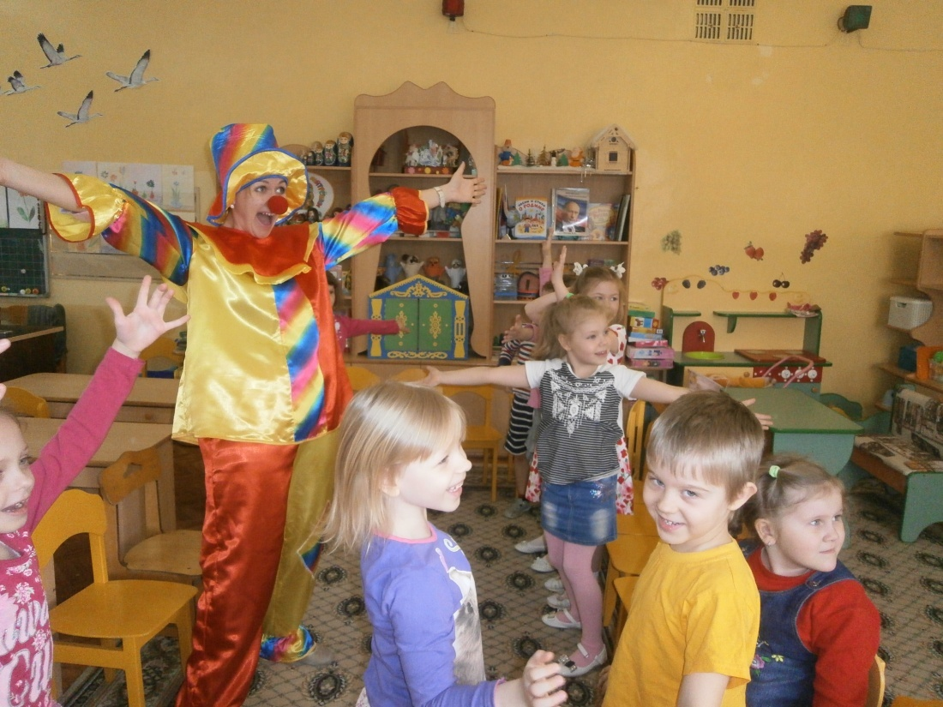

Slide 53
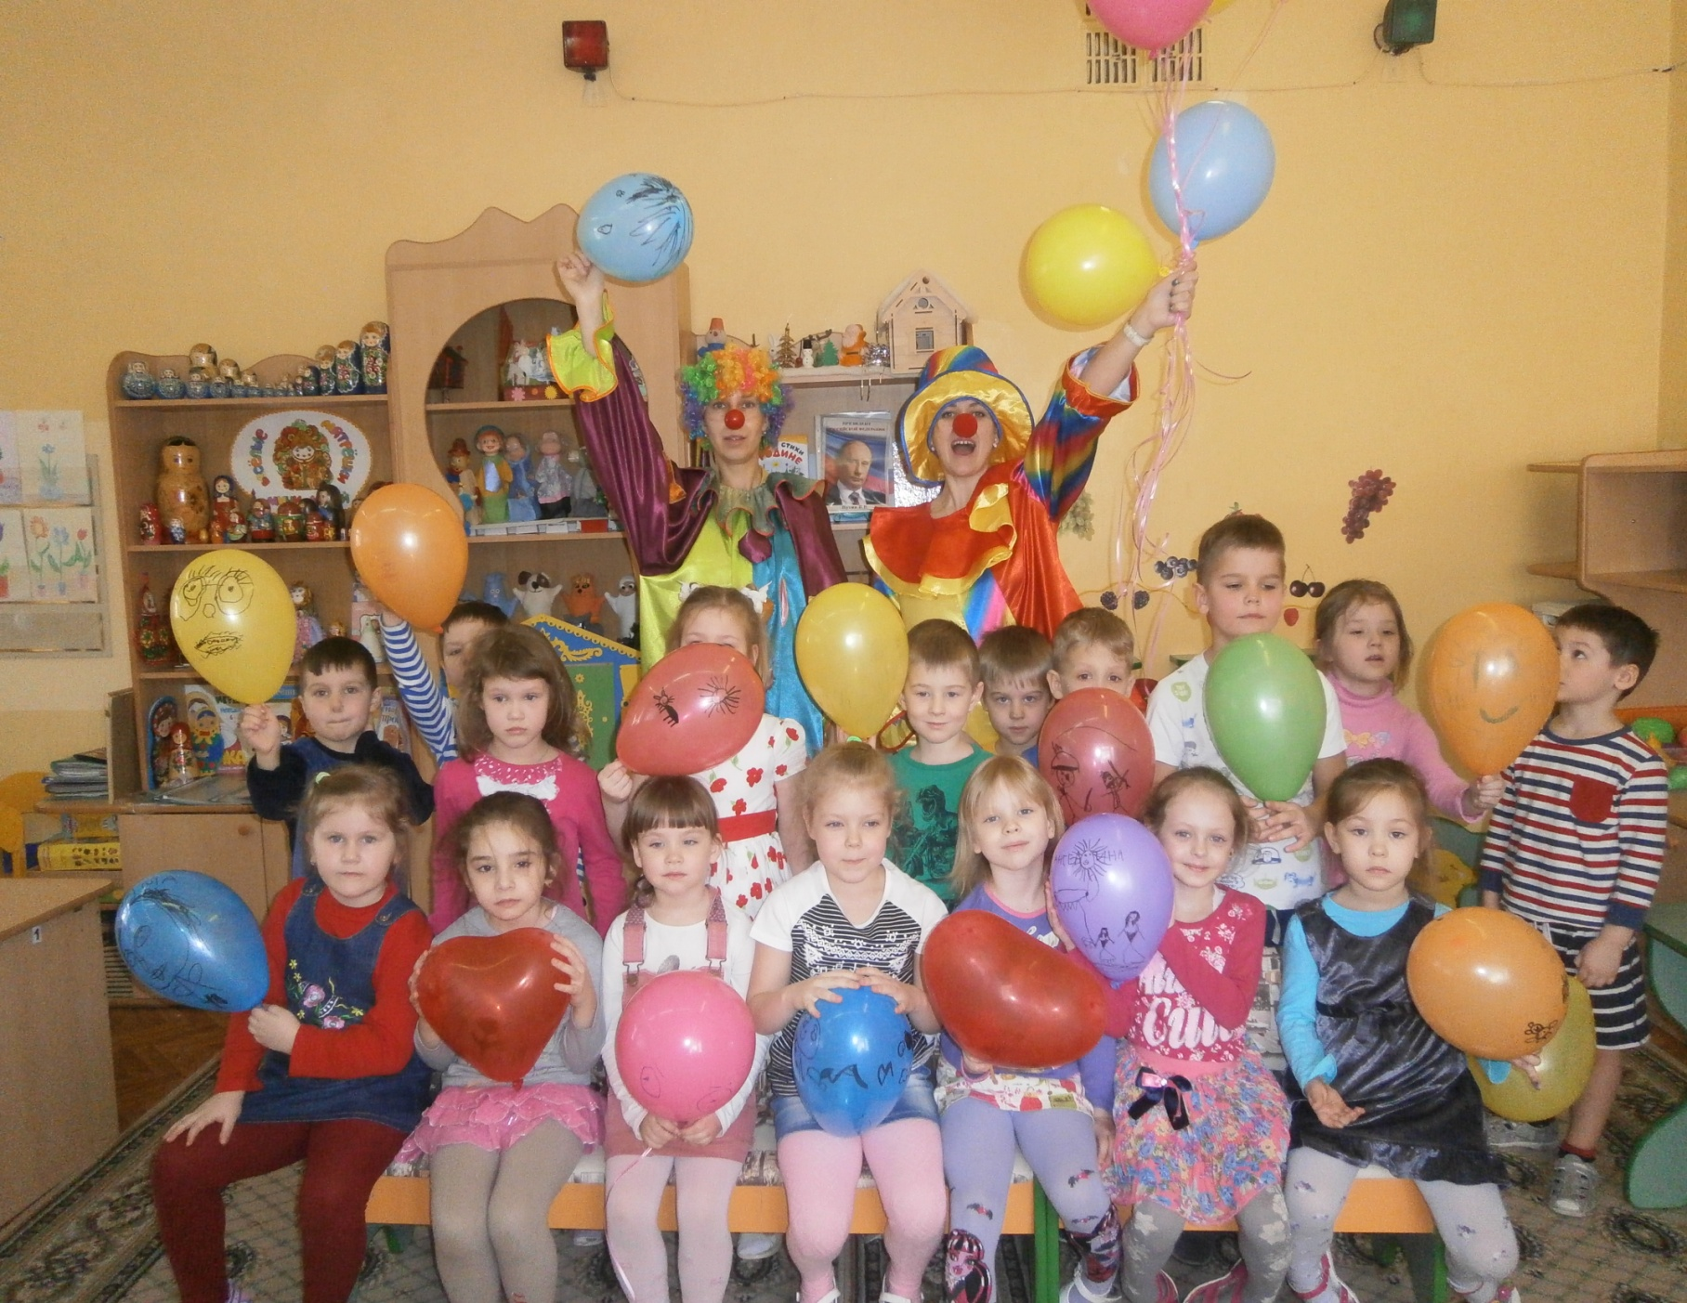

Slide 54
Выставка творчества «ФАНТАЗЕРЫ»

Slide 57
Рисуем подводный мир

Slide 59
Выставка «Чудо – писанки»

Slide 61
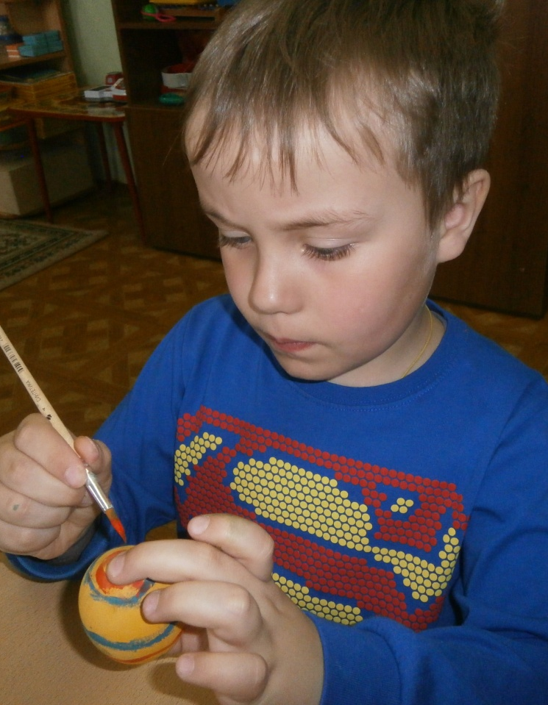
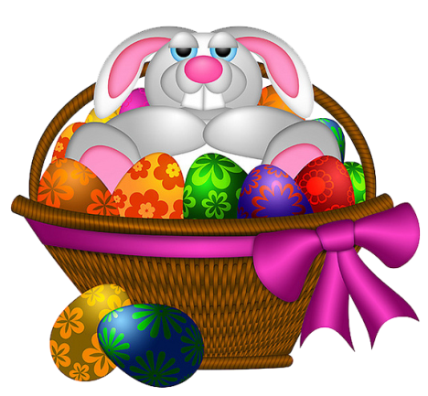

Slide 62
Цветотерапия
Игра «Какого цвета лето?»

Slide 63
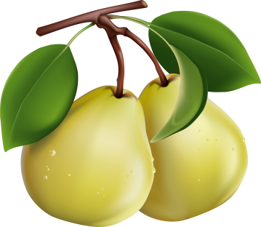
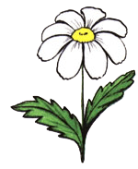
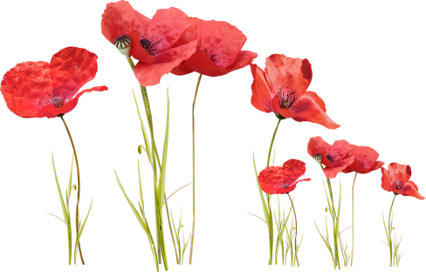
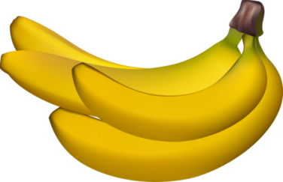

Slide 65
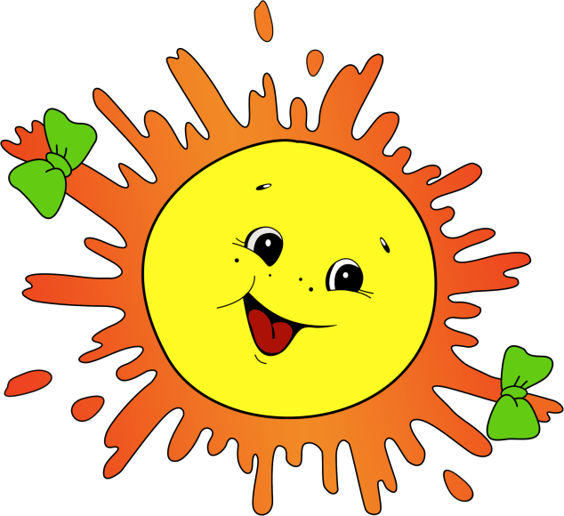

Slide 66
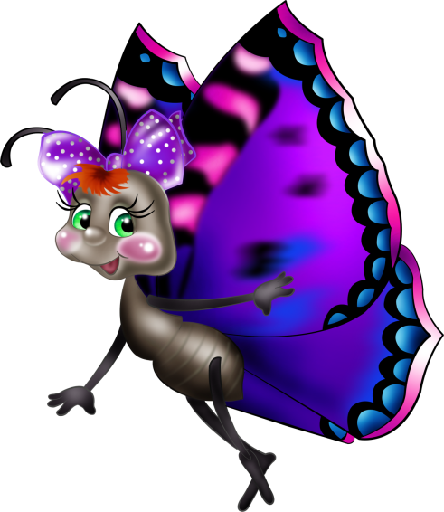
А лето цвета счастья!

Slide 67
Занятие «Шифоновая весна» текстиль фан

Slide 68
Фототерапия «В студии фотографа»

Slide 75
Музтерапия Капитошка

Slide 81
Сказкотерапия Игровой театрализованный сеанс «Мешок яблок»

Slide 86
Наши достижения

Slide 89
Результат:
Занятия арт – терапией позволили дошкольникам:
обрести свою индивидуальность;
стимулировали развитие креативного мышления и творческих способностей;
способствовали развитию речи и коммуникабельности;
предоставили возможность сформировать уверенность в себе.

Slide 90
Мир твой будет таким, как ты хочешь!
Хочешь – ярким, красивым, цветным.
Добавляй в него все, что захочешь,
Будет мир твой таким, как ты хочешь!

